Slide 1

Провалы пенсионных реформ
ДМИТРИЕВА ОКСАНА ГЕНРИХОВНА
д.э.н., профессор, депутат Государственной Думы Российской Федерации

Slide 2

Реформы пенсионной системы
2002 – переход к частично накопительной пенсионной системе;
2015 – переход к ИПК (баллам);
2016 – заморозка индексации пенсий работающих пенсионеров;
2019 – повышение пенсионного возраста.

Slide 3

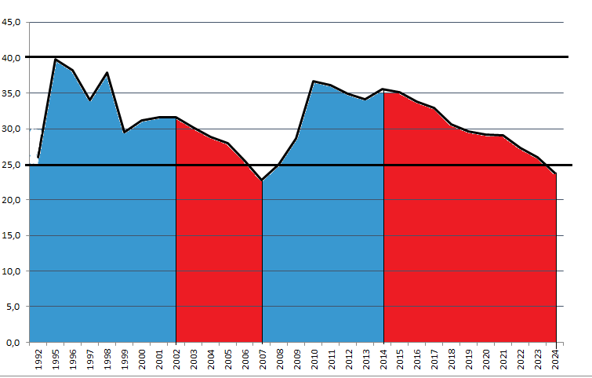
Коэффициент замещения на пути к историческому минимуму!
1992 – 26,0;
1998 – 37,9;
2002 – 31,6;
2007 – 22,8;
2014 – 35,6;
2016 – 33,8;
2017 – 32,9;
2019 – 29,6;
2023 – 26,0;
2024 – 23,8

Slide 4
Факторы снижения относительного размера пенсий
Отставание индексации пенсий от роста средней заработной платы, наибольший разрыв имел место последние 2 года.
2015 год - снижение пенсий работающим пенсионерам. Предел начисления ИПК при ежегодном перерасчете пенсий ограничен 3 баллами, что в 3 раза меньше потенциально возможного прироста ИПК для работающих пенсионеров, получавших заработную плату выше среднего.
2016 год - заморожена индексация пенсий работающим пенсионерам.
Уменьшение доли пенсионеров, которые имели право на получение двух пенсий: пенсии по инвалидности и пенсии по старости (участники войны, жители блокадного Ленинграда).

Slide 5
Рост средней заработной платы и индексация страховых пенсий
 | 2015 | 2016 | 2017 | 2018 | 2019 | 2020 | 2021 | 2022 | 2023 | 2024 | 2025 | Рост 2015-2024
Индексация пенсий | 111,4 | 104 | 105,8 | 103,7 | 107,05 | 106,6 | 106,3 | 119,46 | 104,8 | 107,5 | 109,5 | 207%
Рост средней заработной платы | 104,7 | 107,9 | 106,7 | 111,6 | 109,5 | 107,3 | 111,5 | 114,1 | 114,6 | 117,5 |  | 270%
Средняя заработная плата с 2015 года выросла в 2,7 раз, а средние пенсии - в 2 раза

Slide 6
Влияние заморозки индексации пенсий работающих пенсионеров на средний размер пенсии в РФ
Пенсии работающих и неработающих пенсионеров
Пенсии по старости | 2021 | 2022 |  |  |  | 2023 |  |  |  | 2024
 | на 1 октября | на 1 января | на 1 апреля | на 1 июля | на 1 октября | на 1 января | на 1 апреля | на 1 июля | на 1 октября | на 1 января | на 1 апреля
Работающие | 14 454 | 14 620 | 14 694 | 14 915 | 15 272 | 15 948 | 16 418 | 16 736 | 17 368 | 17 890 | 18 233
Неработающие | 17 552 | 19 017 | 19 001 | 20 864 | 20 855 | 21 838 | 21 822 | 21 818 | 21 837 | 23 451 | 23 437
Разница | 3 098 | 4 397 | 4 307 | 5 950 | 5 583 | 5 890 | 5 404 | 5 082 | 4 469 | 5 561 | 5 203
Понижающее влияние на средний размер пенсий | 644 | 932 | 905 | 1 261 | 1 118 | 1 159 | 1 062 | 996 | 841 | 1 099 | 1 018

Slide 7
Будет еще хуже
В 2026 году коэффициент замещения станет еще ниже за счет более низкого размера вновь назначенных пенсий граждан (женщин 1967 года рождения), которые массово выйдут на пенсию в 2026 году. Они отчисляли с 2002 по 2014 гг. взносы на накопительную пенсию и не отчисляли на страховую.

Slide 8
Потери граждан от реформы перехода к частично накопительной пенсионной системе [1]
 | Начисленные ИПК за 2002-2013 | Потерянные ИПК за 2002-2013 | Итого ИПК при стаже 23 года 2002-2024 | Итого ИПК при стаже 15 лет 2002-2016
Средняя заработная плата | 26,1 | 14,6 | 81,0 | 41,6
½ Средней заработной платы | 13,0 | 7,3 | 40,5 | 20,8
Медианная заработная плата | 15,7 | 8,8 | 48,6 | 25
МРОТ | 2,7 | 1,5 | 14,2 | 5,5
2 МРОТ | 5,4 | 3,0 | 28,4 | 10,9

Slide 9
Потери граждан от реформы перехода к частично накопительной пенсионной системе [2]
 | Стаж необходимый для получения ИПК=30 | Годы работы для компенсации потерянных ИПК | Потери страховой пенсии, рублей в месяц
Средняя заработная плата | 13,0 | 3 | 2127
½ Средней заработной платы | 18,8 | 3 | 1063
Медианная заработная плата | 16,7 | 3 | 1282
МРОТ | 39,1 | 1,5 | Соц.пенсия либо фед.доплата
2 МРОТ | 24,5 | 1,5 | Фед.доплата

Slide 10
Материальная выгода финансовой системы от реформы перехода к частично накопительной пенсионной системе, млн рублей
1 | Уплаченные взносы на накопительную часть пенсии 2002-2013 гг. гражданами 1967 года рождения и младше | 2 556 983,5
2 | Пенсионный капитал на обязательную накопительную пенсию в ВЭБе и НПФ (объем формируемых пенсионных накоплений, по данным Минфина) | 5 687 288,4
3 | Пенсионный капитал на обязательную накопительную пенсию в ВЭБе и НПФ (при условии индексации по коэффициентам заявленной доходности) | 7 524 507,1
4 | Расчетный пенсионный капитал (при индексации по коэффициентам индексации расчетного пенсионного капитала в 2002-2014 гг. и индексации в соответствии с увеличением размера ИПК в 2015-2025 гг.) | 8 080 490,6
5 | Расчетная материальная выгода (доходы) ВЭБ и НПФ (разница между расчетным пенсионным капиталом и формируемыми пенсионными накоплениями) | 2 393 202,2

Slide 11


